Slide 1

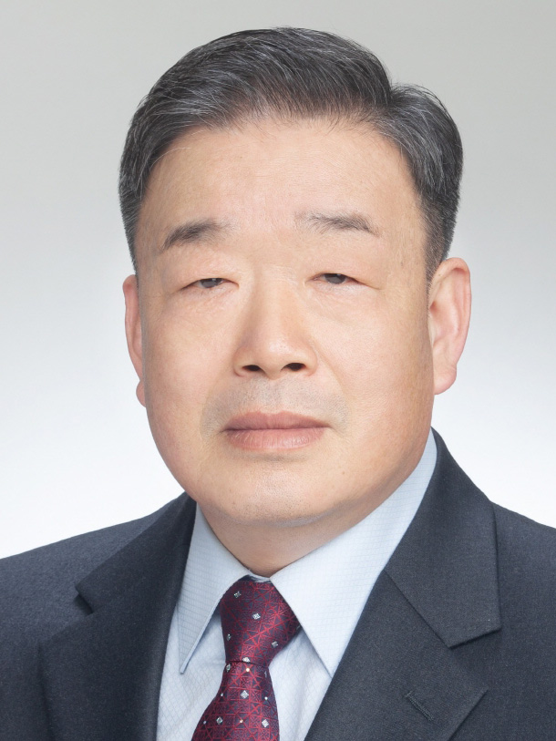
원주 만두축제 위상 강화를 위한 전문가 양성 촉구
산업경제위원회
김 학 배

Slide 2
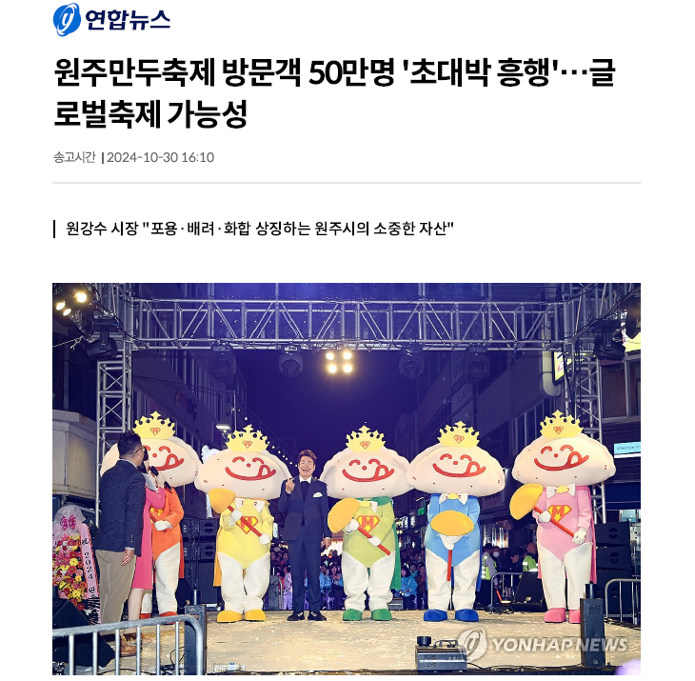
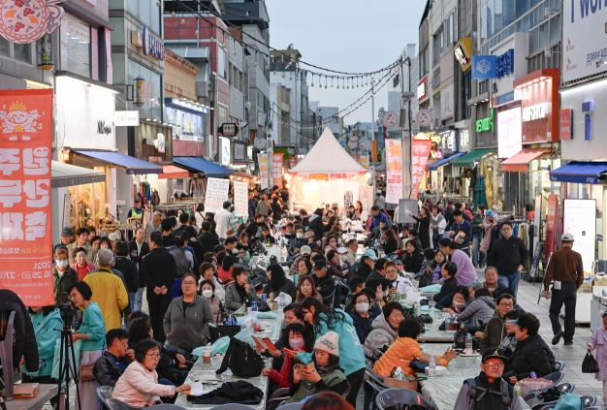

Slide 3
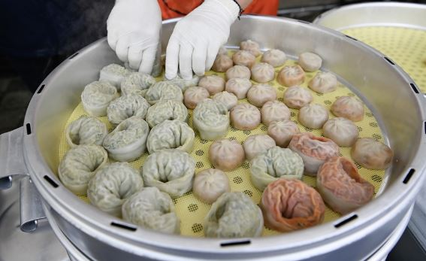
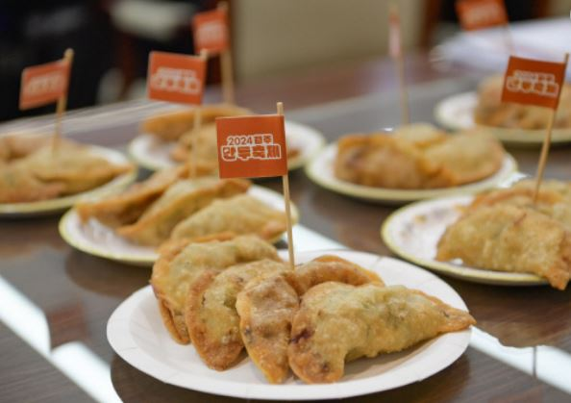
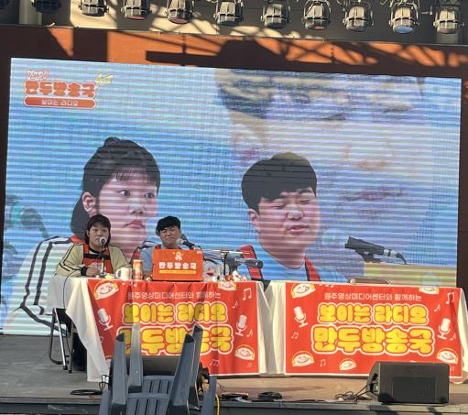
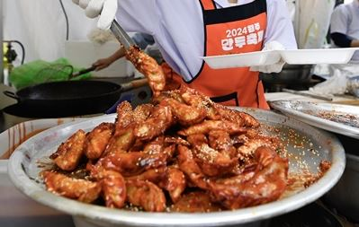
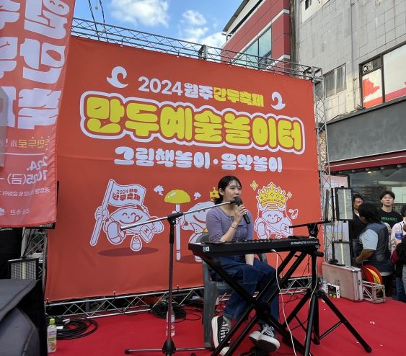
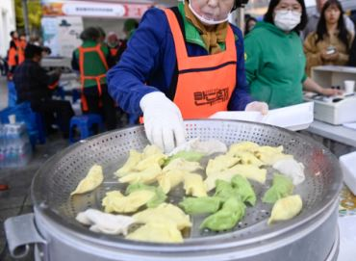
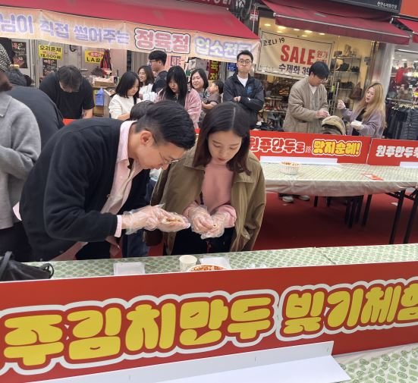
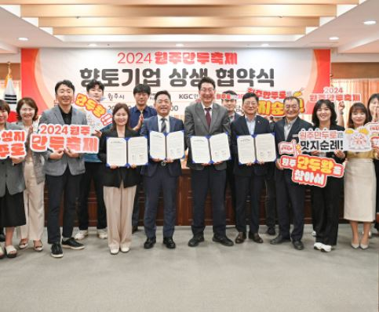

Slide 4

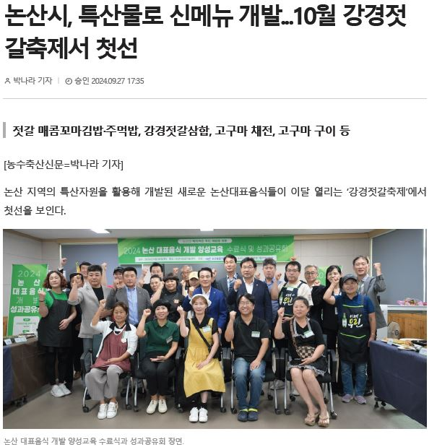
시책1. 만두 전문가 양성 프로그램 운영

Slide 5
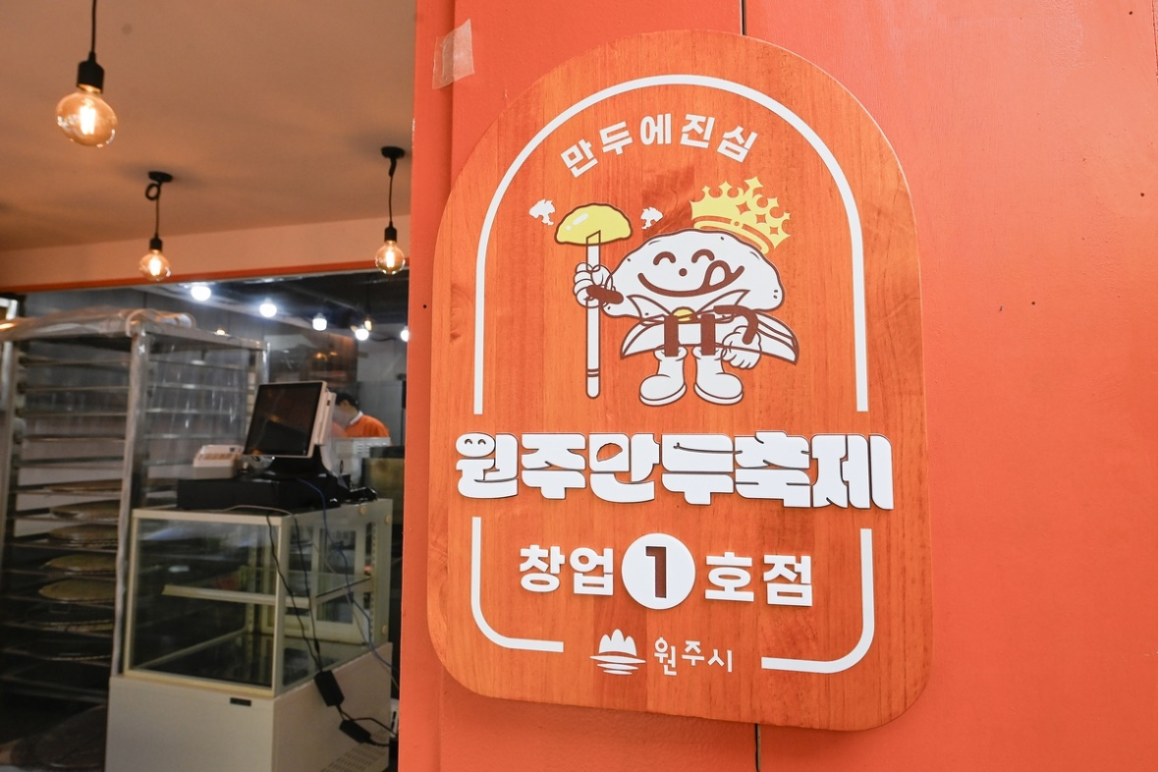
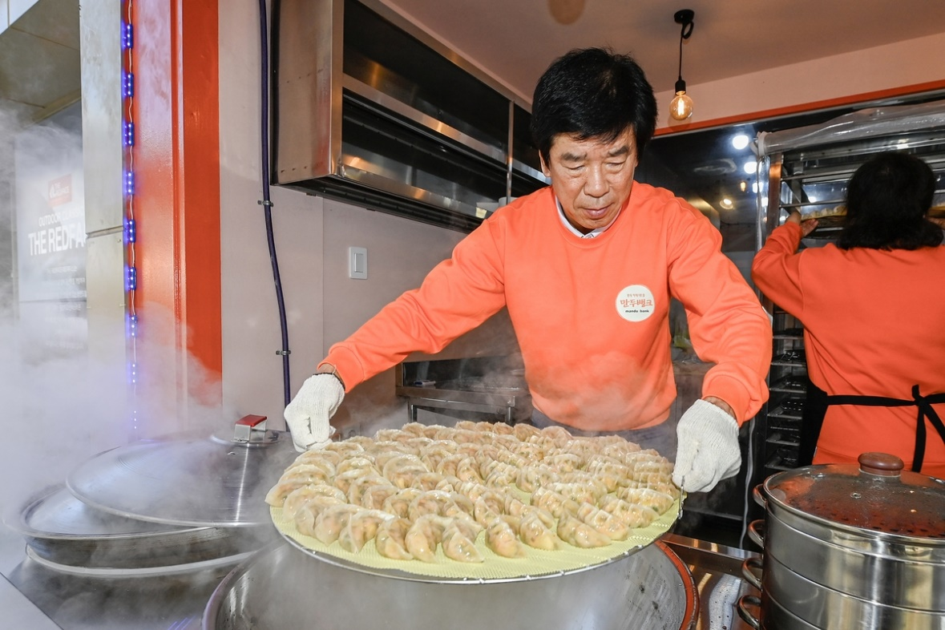
시책1. 만두 전문가 양성 프로그램 운영
- 만두 창업 1호점 교육장 활용

Slide 6
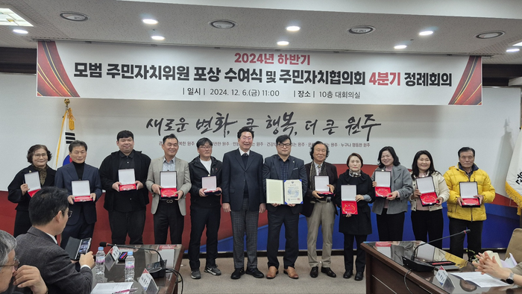
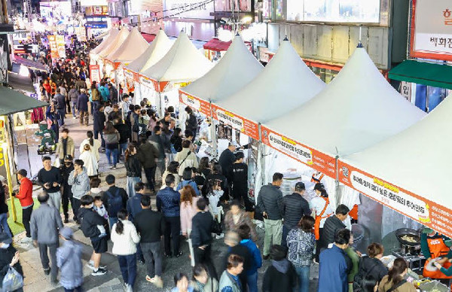
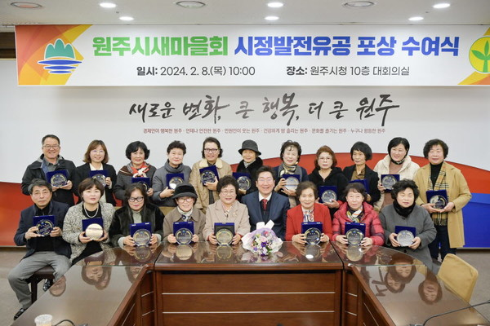
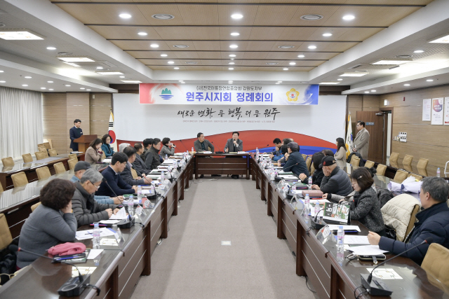
시책2. 민간 사회단체 만두 전문가 양성프로그램 참여 유도
원주시 사회단체 교육참여
사회단체 부스 운영
개발제품 판매

Slide 7
원주 만두축제 위상 강화를 위한 전문가 양성 촉구
산업경제위원회
김 학 배

